Slide 1
树状数组与线段树

Slide 2
树状数组
一个查询修改复杂度均为O(logn)的数据结构
主要用途：
单点修改，查询前缀和
区间修改，单点查询
求逆序对
优势：常数小，代码简单
劣势：适用面小

Slide 3
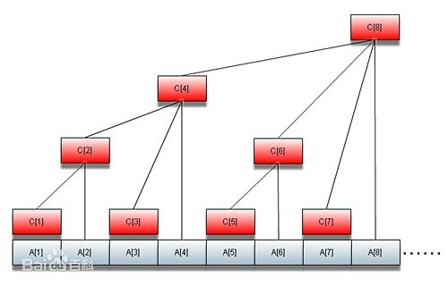
树状数组
一个例子：

Slide 4
树状数组
设节点编号为x，那么这个节点管辖的区间为2^{k}（其中k为x二进制末尾0的个数）个元素。因为这个区间最后一个元素必然为Ax，所以很明显：Cn = A(n–2^{k} +1)+ ... + An

Slide 5
树状数组
Lowbit(n)=n&(-n)
n&(-n)得到的解是最低的非0位，即2^{k}
n+=lowbit(n),得到下一个包含n的节点
n-=lowbit(n)，得到上一个不包含节点n统计范围的点

Slide 6
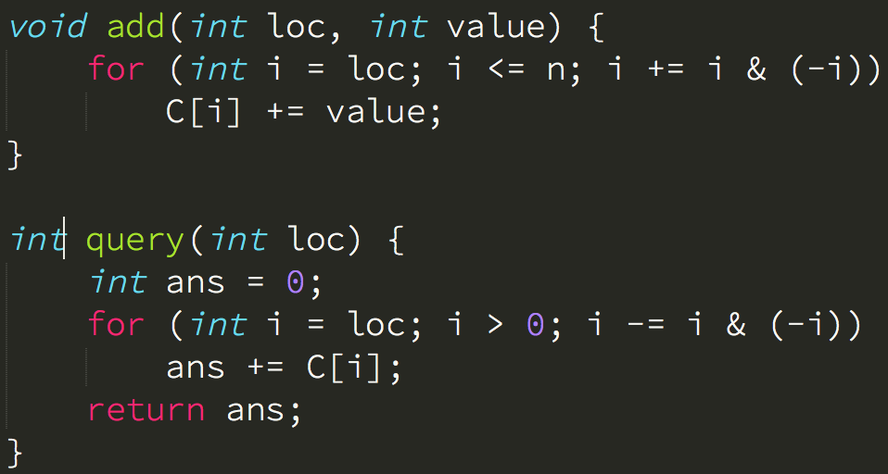
树状数组

Slide 7
树状数组
区间修改单点查询：
(l,r)区间修改，l处+x，r+1处-x即可
查询得到的前缀和是单点的值

Slide 8
树状数组
例题：
求逆序对?
二维树状数组？
离散化？

Slide 9
线段树
支持单点修改，区间查询
树状数组做得到么？

Slide 10
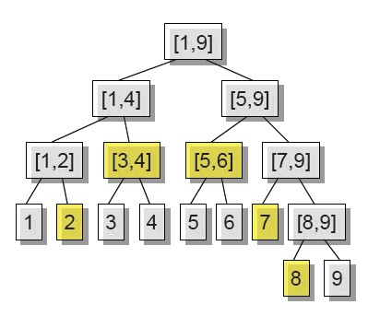
线段树

Slide 11
线段树
线段树共𝑂(log𝑛) 层
任两个结点要么是包含关系要么没有公共部分, 不可能部分重叠
给定一个叶子p, 从根到p路径上所有结点代表的区间都包含点p, 且其他结点代表的区间都不包含点p
给定一个区间[l,r], 可以把它分解为不超过𝑂(log𝑛)条不相交线段的并

Slide 12
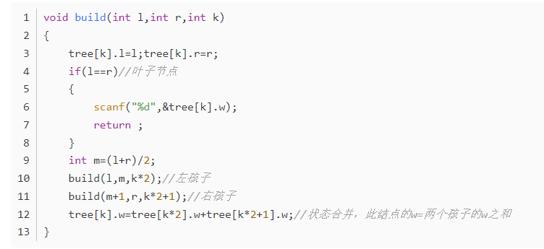
线段树
建树

Slide 13
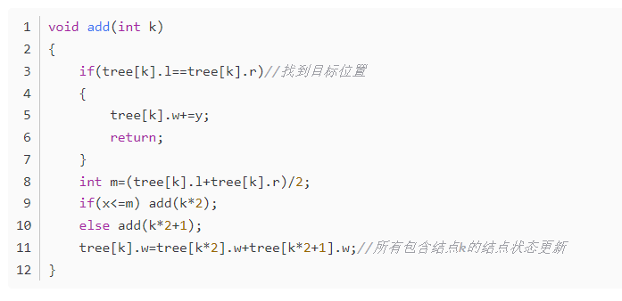
线段树
单点修改

Slide 14
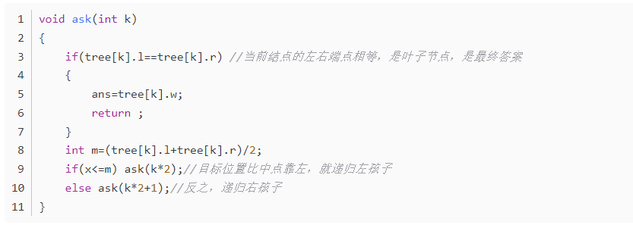
线段树
单点查询

Slide 15
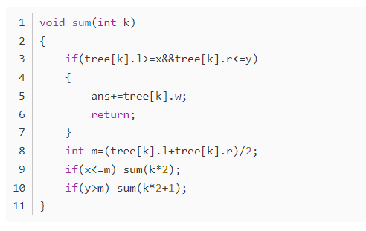
线段树
区间查询

Slide 16
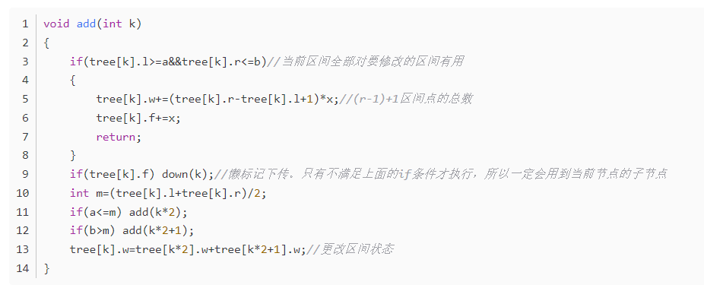
线段树
区间修改

Slide 17
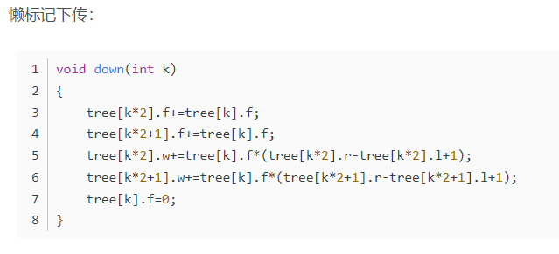
线段树
区间修改

Slide 18
线段树
例题：POJ 3468 区间修改+求和板子题

